Slide 1
Bantu Ubuntu:
Desktop dan Server?!
Rahmat M. Samik-Ibrahim
VauLSMorg, Pamulang, 15417
http://rms46.vlsm.org/2/189.pdf
(revisi 05 -- 13 Mei 2016)
Presentasi ini dibuat dengan LibreOffice

Slide 2

Terimakasih atas undangannya!?
Apakah saya masih relevan??
(mohon maaf: ini dikutip tanpa izin)

Slide 3
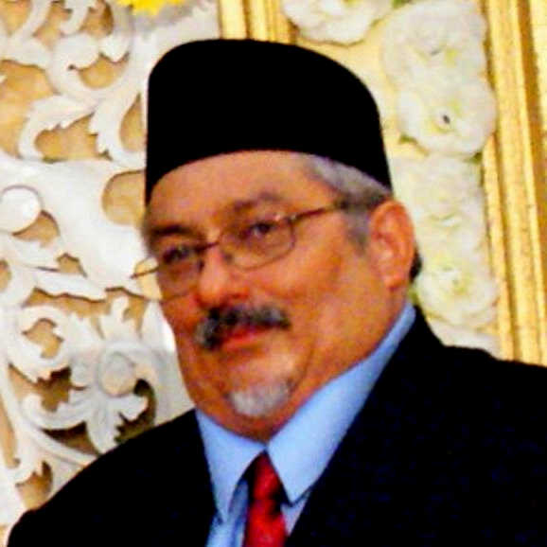
Rahmat M. Samik-Ibrahim
CV
Tamatan: S.D. Mardi Yuana, Sukasari, Bogor (1972)
Pekerjaan: Universitas Indonesia (1984)
Pengguna: GNU/Linux (1994) -- Linux Counter #15059
Ketua: VauLSMorg (1996)
Dosen: Sistem Operasi (2001)
Pengguna: Ubuntu (2004)
Trusty Tahr 14.04: Januari 2015-2017
Ubuntu NOW!: Desktop & Server Untuk Semua Kebutuhan (14 Mei 2016)
Xenial Xerus 16.04: Januari 2017-2019 *)
URL
Blog: http://rahmatm.samik-ibrahim.vlsm.org/
Twitter: @rms46
Facebook: RMS46F
*) dalam konfirmasi

Slide 4
TUJUAN PERTEMUAN *)
Memperkenalkan dan memberikan keyakinan kalangan profesional bahwa Open Source Software (Piranti Lunak Sumber Kode Terbuka) dapat digunakan sebagai alat penunjang kegiatan mereka seperti halnya software berbayar.
Memberikan informasi seputar aplikasi open source yang dapat di gunakan dalam kegiatan para profesional.
Meningkatkan kesadaran para akademisi untuk mempersiapkan diri agar dapat membangun sebuah sistem/ mengintegrasikan aplikasi-aplikasi open source menjadi sebuah sistem yang dapat di andalkan baik di bidang Server maupun Desktop.
Mengenalkan Linux sebagai sistem operasi sumber bebas yang mudah dan mempunyai kelebihan dibandingankan sistem operasi sumber tertutup yang berbayar.
Mengurangi tingkat pembajakan perangkat lunak di kalangan masyarakat Indonesia dengan membiasakan menggunakan Free/ Open Source Software (F/OSS).
[Sumber: proposal seminar tahunan FUI 2016].
*) maunya sih

Slide 5
Tujuan Presentasi
Mencoba selaras dengan ”Tujuan Pertemuan”
Mengungkapkan pengalaman ber-Ubuntu
Memberikan beberapa tanggapan/ himbauan:
  Bantu Ubuntu: Desktop dan Server?!
Dan Lain-lain

Slide 6
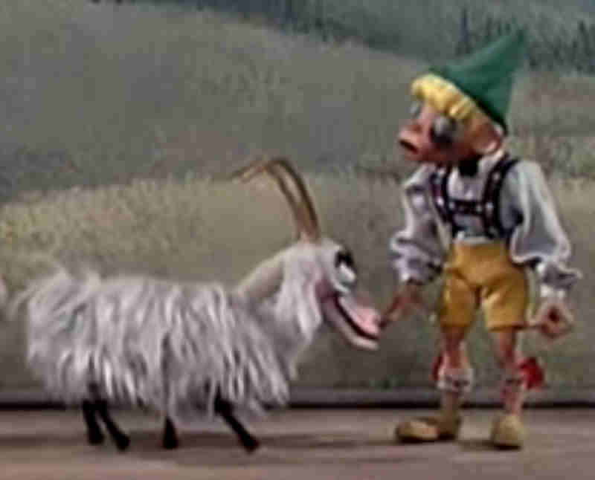
Kisah Kambing
(Tomorrow Never Knows I)
bukan kambing.ui.ac.id
(mohon maaf: ini dikutip tanpa izin)

Slide 7

Tomorrow Never Knows II
(mohon maaf: ini dikutip tanpa izin)

Slide 8

Tomorrow Never Knows III
(mohon maaf: ini dikutip tanpa izin)

Slide 9

Tomorrow Never Knows IV
(mohon maaf: ini dikutip tanpa izin)

Slide 10

Tomorrow Never Knows V
(mohon maaf: ini dikutip tanpa izin)

Slide 11
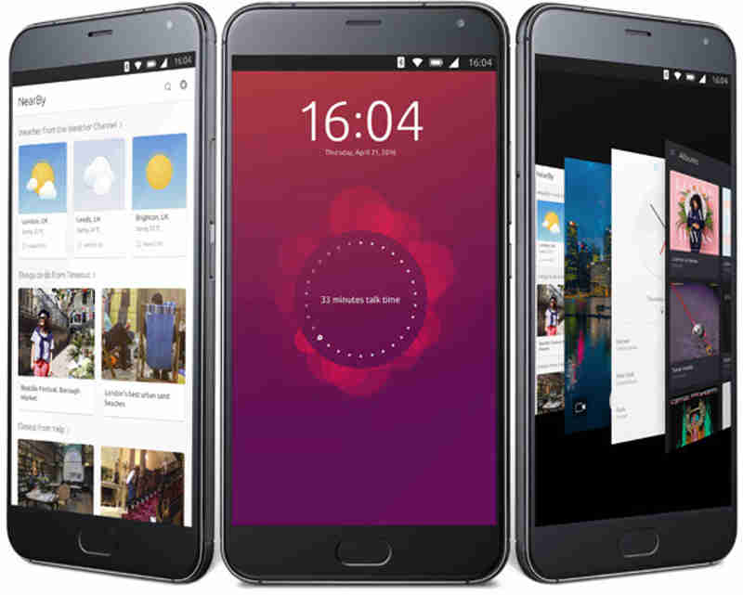
Tomorrow Never Knows VI
(mohon maaf: ini dikutip tanpa izin)

Slide 12
Ubuntu Desktop
2004-2016: ”a Love and Hate relationship”
Free to use, free to abandon
Godaan: Gentoo, SuSE, Mint, CentOS, ...
Free Software: if you have a lot of free time
Paket ”X1” dapat menggantikan ”X2” *)
Tidak sempat coba-coba & ”fine tuning”
Bukan ”bleeding/ cutting edge/ state of the art”
Siklus 6 bulan: terlalu repot
Siklus 24 bulan (LTS): menjanjikan
Tidak punya kebutuhan server (langsung)
*) tapi harus dioprek ”sekian saat”

Slide 13
Blog: Memo Diri Sendiri!
Google sana – google sini memakan waktu!
Blog untuk (DIMENGERTI) diri sendiri
Siapa tahu, bertemu lagi problem serupa!
Siapa tahu, bermanfaat untuk komunitas!
Gunakan Blogspot, Wordpress, dan sejenisnya
Apakah laman tersebut masih ada 10 tahun yad?
URL: http://rahmatm.samik-ibrahim.vlsm.org/

Slide 14
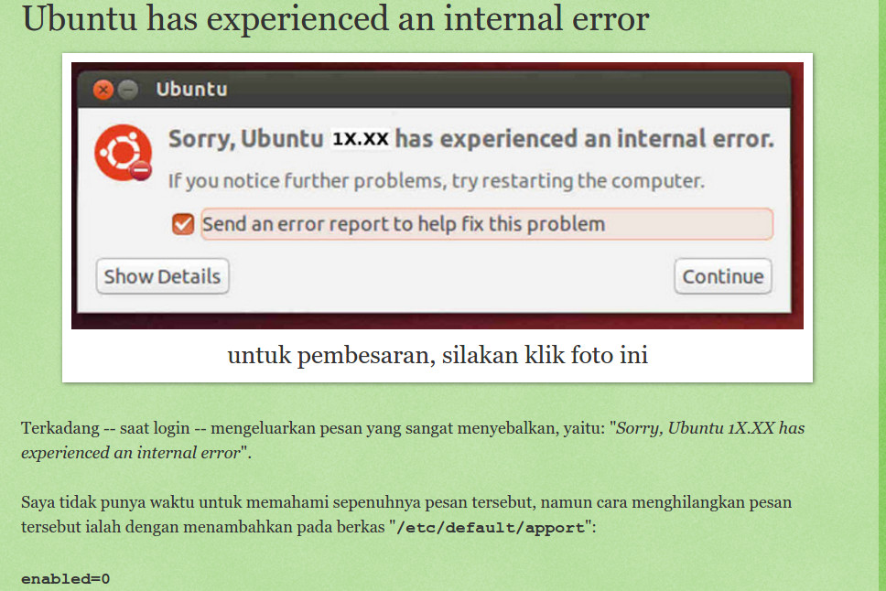
Blog(1): Ubuntu has experienced an internal error
/2016/05/ubuntu-has-experienced-internal-error.html

Slide 15
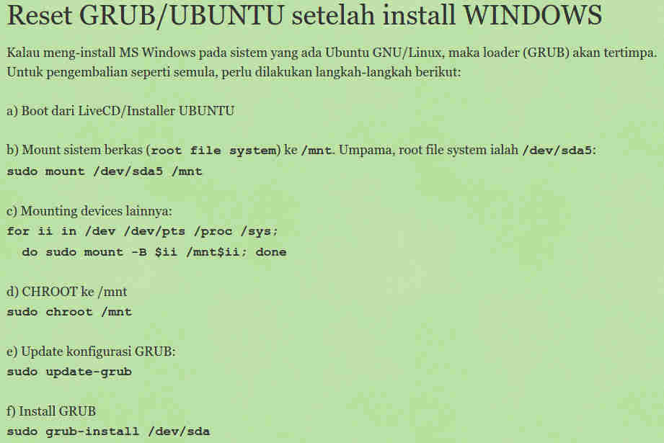
Blog(2): Reset GRUB/UBUNTU
/2015/04/reset-grububuntu-setelah-install-windows.html

Slide 16
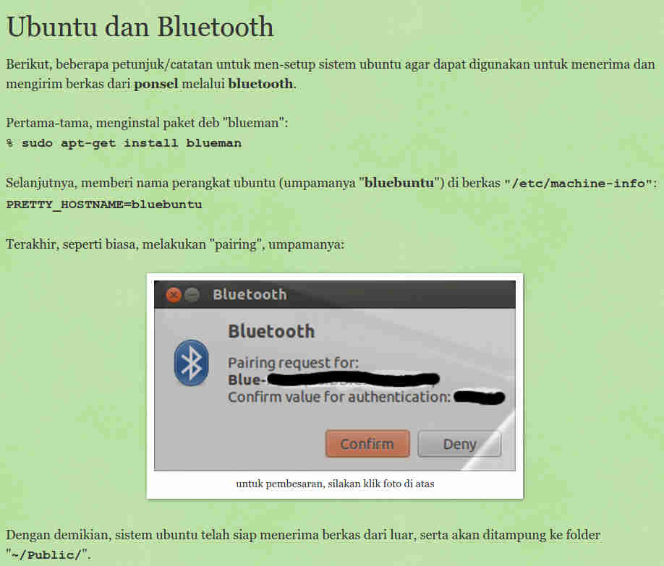
Blog(3): Ubuntu dan Bluetooth
/2014/05/ubuntu-dan-bluetooth.html

Slide 17
Daku pengguna Ubuntu
Keluarga daku pengguna Ubuntu?
Tetangga daku pengguna Ubuntu?
Teman daku pengguna Ubuntu?
(Penghuni) kantor daku pengguna Ubuntu?
(Migrasi) masih tetap menggunakan Ubuntu?

Slide 18
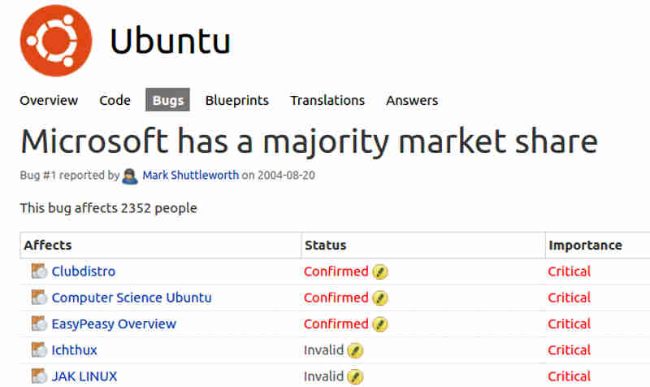
BUG#1 (2004) BELUM TUTUP!
(mohon maaf: ini dikutip tanpa izin)

Slide 19

Ubuntu: dari mana mau ke mana?
(You are here now :)
Hanya ada satu: Google!, Facebook, ...
Canonical: 12 tahun mengasuh Ubuntu
Berapa lama lagi dapat bertahan?
Apa strateginya?
Strategi dari / untuk SIAPA?
Desktop: dikuasai ”You Know Who” (bug #1)
Server: If (debian) ain't broken, why fix it?
Ponsel: Belum pasti
Cloud: Client Yes, Infrastructure No

Slide 20
Himbauan Untuk Komunitas
Kekompakan dalam Kedengkian
  Kunci utama kegagalan komunitas: tidak kompak!
  Tidak usah sampai ”saling menyayangi”
  ”saling menghargai dan memahami” sudah cukup
  Siapakah: ubuntu-indonesia.com? ubuntu.id? ubuntu.or.id? ubuntu-id.org?
  Apakah saling ”bicara” / ”cross link” ?!
Pentingnya Pengarsipan/ Repositori
Perintisan Knowledge Management System
STOP: Yet Another Distro
Kakak Nonikal bisa bantu apa?

Slide 21
Rujukan
Release Party Ubuntu 16.04 (akses 8 Mei 2016) http://2016.ubuntu.id/
Is Ubuntu Linux slowly dying? (akses 1 Mei 2016) https://www.devside.net/articles/ubuntu-linux-dying
Proposal Seminar Tahunan FUI 2016.
Copas Internet (Mei 2016) gambar-gambar (mohon maaf tanpa izin).

Slide 22
Terimakasih!

